Slide 1
Dokumentation der Ergebnisse der Gespräche im Rahmen von „Gespräch dahoim “ - Schemmerhofer Hausgespräch mit Seniorinnen und Senioren
Stand: 22. September 2021

Slide 2
Themen
Wer hat teilgenommen?
Wie sehen die Befragten ihren Wohnort? Was sollte verbessert werden?
Handlungsbedarf – Hilfebedarf
Wie wurde das Projekt eingeschätzt?

Slide 3
Dokumentation des Gesprächs
1. Einstiegsfrage - Wie geht es Ihnen?
2. Was finden Sie in Ihrem Wohnort gut?
3. Was sollte aus Ihrer Sicht verbessert werden?
4. Wer war in dem Gespräch dabei?
5. Dauer des Hausbesuch in Minuten
6. In welchem Teilort wohnt der/die GesprächspartnerIn?
7. Fragen zum Geschlecht
8. Alter der GesprächspartnerIn?
9. Aktuelle Lebenssituation - lebt die Person ...
10. Ist die Person von der Pflegeversicherung als Pflegebedürftige/-r anerkannt? Oder wurde eine Pflegegrad beantragt?
11. Hat die Person eine Bezugsperson?
12. Gibt es jemanden, der die Person unterstützt, wenn Sie für längere Zeit erkrankt ist und Hilfe bräuchte?
13. Was hat die Person auf die Frage gesagt: "Wann glauben Sie, würde es jemandem auffallen, wenn Sie zu Hause einen Unfall hätten und nicht mehr telefonieren könnten?"
14. Wieviel trinkt die Person?
15. Ist die Person im letzten halben Jahr gestürzt? Konnte sie Antwort geben, wen sie im Falle eines Sturzes anrufen würde? Hat die Person genug Orientierung, um die Notrufnummer zu wählen?
16. Was erschwert das Leben?
17. Wohnsituation - Gibt es andere Wohnformen, die im Gespräch benannt wurden?
18. Welcher Hilfebedarf wurde in dem Gespräch benannt?
19. Subjektive Einschätzung der Person durch die Interviewerin
20. Subjektive Einschätzung der Person durch die Interviewerin
21. Einschätzung der Interviewerin zur Überleitung
22. Selbsteinschätzung der besuchten Person
23. Selbsteinschätzung der besuchten Person
24. Wie hat die Person das Projekt "Gespräche dahoim" wahrgenommen?
25. Was hat die Person zur Aktion "Gespräch dahoim" in Schemmerhofen gesagt?
26. Hier ist noch Platz für einen ausführlichen Bericht. Vielen Dank.

Slide 4
Wer hat teilgenommen? Es wurden 28 Gespräche dokumentiert
Wohnort
Alter
Geschlecht
Wohnsituation

Slide 5
Wer hat teilgenommen?
Pflegegrad 21 Nein 7 Ja
Bezugspersonen 0 Nein 11 ja
Hilfe in der Not 0 Nein 23 Ja 5 Weiss ich nicht
Alter
Geschlecht
Wohnsituation

Slide 6
Wer hat teilgenommen? Es wurden 28 Gespräche dokumentiert
Alleine 11
Ehefrau/Ehemann 13
Freundin 1
Nachbarin 1
Tochter 1
16 Gespräche dauerten 60 Minuten
5 Gespräch dauerten 90 Minuten

Slide 7
Wie sehen die Befragten ihren Wohnort?
26 Antworten: Sehr zufrieden. Lebenswert. Alles da. s gibt Läden, Ärzte, Ausgehmöglichkeiten, Vereine, Kirche, Nachbarschaft, guten Bürgermeister.
6 Antworten: Bürgermeister wird besonders erwähnt und als sehr kompetent und engagiert erlebt.
2 Antworten: kennen den Ort nicht

Slide 8
Wie sehen die Befragten ihren Wohnort? Was sollte verbessert werden?
Mobilität
Öffentlicher Nahverkehr: Bessere Busverbindung nach Laupheim 1, Besserer Nahverkehr in der Gemeinde
Seniorenheim Schemmerberg: mehr befahrbare Wege mit Rollstuhlfahrer und Rollator (Beispiel um die Rissinsel), Senioren müssen an der Straße entlang laufen, nicht schön
Ampel am Adler
Bänke zum Sitzen (es gibt einen konkreten Plan)
Infrastruktur
Treffpunkte: Gastronomie 4, Möglichkeit für spontane Treffen Café 2, Tagescafe im Hecht
Bank 1, Bankautomat 1
Freizeitangebot
Seniorengymnastik 1, Strickkreis 1, Seniorentreff wie vor Corona 2
Wohnform
Umzug ins Pflegeheim 2 – wenn es nicht mehr anders geht
Unterstützung im Alltag
Handwerker für kleine Hausreparaturen,
Sonstiges
Hochwasserschutz 1 – keine Neubaugebiete in gefährdeten Hochwassergebieten 1
Die Zugschranke mit den Halbschranken wird als Gefahr gesehen

Slide 9
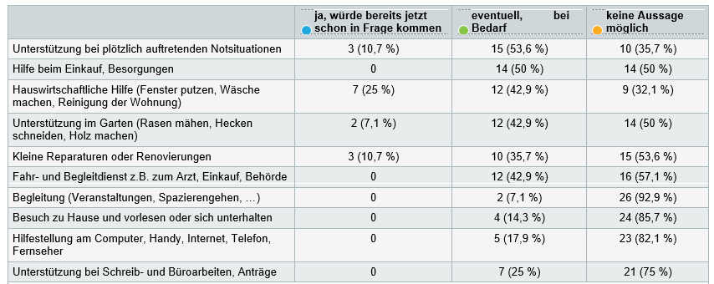
Hilfebedarf / Unterstützung
Braucht jemanden, der mit ihm Kleidung einkauft

Slide 10
Was hat die Person zur Aktion "Gespräch dahoim" in Schemmerhofen gesagt?
16 * Nett, angenehm, interessant, über Besuch gefreut, schöner Nachmittag, dankbar, gelacht, zufrieden, gerne wiederkommen
3 * Gut dass sich Gemeinde kümmert. Wertschätzung
4 * Informationen waren gut. wusste nichts über Pflegestützpunkt
4 * freute sich über kleine Hilfestellungen und das Material
1 * Wollte erst kein Gespräch, aber Wichtigkeit erkannt.
1 * Die Person ging nicht auf die Frage ein, sondern startete einen Monolog.
1* Der Besuchte fand das Gespräch sehr gut und interessant, hat seine Wünsche angebracht und hofft nun auf Unterstützung. Bänke in Nähe Seniorenwohnheim und an der Riß

